Slide 1
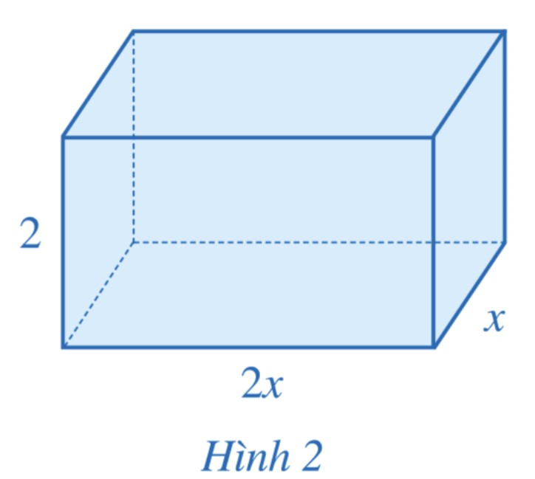
KHỞI ĐỘNG
Một số tình huống trong cuộc sống dẫn đến việc cộng, trừ hai đa thức một biến, chẳng hạn, ta phải tính tổng diện tích các mặt của hình hộp chữ nhật (hình 2) có độ dài hai cạnh đáy là x(m), 2x (m) và chiều cao là 2 (m).
Phép cộng, phép trừ hai đa thức một biến được thực hiện như thế nào?

Slide 2
CHƯƠNG VI: BIỂU THỨC ĐẠI SỐ
BÀI 3: PHÉP CỘNG, PHÉP TRỪ ĐA THỨC MỘT BIẾN

Slide 3
NỘI DUNG BÀI HỌC
CỘNG HAI ĐA THỨC MỘT BIẾN
01
02
TRỪ HAI ĐA THỨC MỘT BIẾN

Slide 4
01
CỘNG HAI ĐA THỨC MỘT BIẾN

Slide 5
Thảo luận nhóm hoàn thành HĐ1
a) Thực hiện phép cộng trong mỗi trường hợp sau:
$$5x^{2}+7x^{2};ax^{2}+bx^{k}\left(k∈ℕ^{∗}\right)$$
b) Nêu quy tắc cộng hai đơn thức có cùng số mũ của biến.
HĐ1:
Giải
a) $5x^{2}+7x^{2}=(5+7)x^{2}=12x^{2}$
$ax^{2}+bx^{2}$ $=(a+b)x^{2}$
b) Để cộng (hay trừ) các đơn thức đồng dạng, ta cộng (hay trừ) các hệ số với nhau và giữ nguyên phần biến.

Slide 6
HĐ 2:
Cho hai đa thức:
$$P(x)=5x^{2}+4+2x \text{v}\text{à} Q(x)=8x+x^{2}+1.$$
a) Sắp xếp các đa thức $P\left(x\right), Q\left(x\right)$ theo số mũ giảm dần của biến.
b) Tìm đơn thức thích hợp trong dạng thu gọn của $P\left(x\right)$ và $Q\left(x\right)$ cho ở bảng sau rồi cộng hai đơn thức theo từng cột và thể hiện kết quả ở dòng cuối cùng ở mỗi cột:
c) Dựa vào kết quả cộng hai đơn thức theo từng cột, xác định đa thức $R\left(x\right)$.

Slide 7
Giải
a) P(x) = $5x^{2}+2x+4$ và Q(x)= $x^{2}+8x+1$
b)
$$5x^{2}$$
$$2x$$
$$4$$
$$x^{2}$$
$$8x$$
$$1$$
$$6x^{2}$$
$$10x$$
$$5$$
c) R(x) = $6x^{2}+10x+5$

Slide 8
NHẬN XÉT
Để cộng hai đa thức một biến (theo cột dọc), ta có thể làm như sau:
Thu gọn mỗi đa thức và sắp xếp hai đa thức đó cùng theo số mũ giảm dần (hoặc tăng dần) của biến;
Đặt hai đơn thức có cùng số mũ của biến ở cùng cột;
Cộng hai đơn thức trong từng cột, ta có tổng cần tìm.

Slide 9
Ví dụ 1 (SGK – tr55)
Tính tổng của hai đa thức:
$P(x)=5x^{3}+2x^{2}+3x+1$ và $Q(x)=2x^{3}−4x^{2}+2x+2.$
Giải
Đặt hai đơn thức có cùng số mũ của biến ở cùng cột
$$P(x)=5x^{3}+2x^{2}+3x+1$$
+
$$Q\left(x\right)=2x^{3}−4x^{2}+2x+2$$
$$P\left(x\right)+Q\left(x\right)=7x^{3}−2x^{2}+5x+3$$
Cộng hai đơn thức trong từng cột

Slide 10
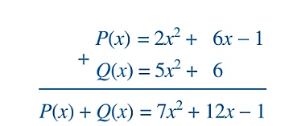
Ví dụ 2 (SGK – tr55)
Khi đặt phép cộng hai đa thức: $P(x)=2x^{2}+6x−1$và $Q(x)=5x^{2}+6$
Bạn Hòa viết như sau:
Theo em, bạn Hòa viết như vậy đúng chưa? Vì sao? Nếu chưa đúng, em hãy sửa lại cho đúng.

Slide 11
Giải
Cách làm của bạn Hòa chưa đúng.
Lí do: Vì các đơn thức $6x$ và 6 không có cùng số mũ của biến nên chúng không được viết ở cùng cột.
Cách viết đúng là:
$$P\left(x\right)=2x^{2}+6x−1$$
+
$Q\left(x\right)=5x^{2} +6$
$$P\left(x\right)+Q\left(x\right)=7x^{2}+6x+5$$

Slide 12
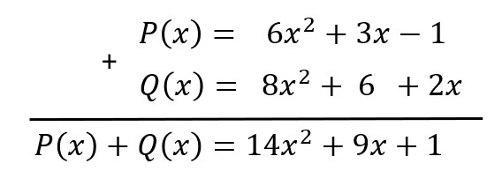
LUYỆN TẬP 1
Để cộng hai đa thức P(x), Q(x), bạn Dũng viết như dưới đây có đúng không? Vì sao? Nếu chưa đúng, em hãy sửa lại cho đúng.
Giải
Bạn Dũng viết như vậy chưa đúng vì -1 là hệ số tự do còn 2x là đơn thức chứa x nên việc đặt cùng cột để cộng là không đúng.

Slide 13
* Sửa lại:
$$P\left(x\right)= 6x^{2}+3x−1$$
+
$Q\left(x\right)= 8x^{2}+2x+6$
$$P\left(x\right)+Q\left(x\right)= 14x^{2}+5x+5$$
* Chú ý:
Khi cộng đa thức theo cột dọc nếu một đa thức khuyết số mũ nào của biến thì khi viết đa thức đó, ta bỏ trống cột tương ứng với số mũ trên.

Slide 14
Cho hai đa thức:
HĐ 3:
$P\left(x\right)=−2x^{2}+1+3x$và $Q(x)=−5x+3x^{2}+4.$
a) Sắp xếp các đa thức $P(x)$ và $Q(x)$ theo số mũ giảm dần của biến.
b) Viết tổng $P(x)+Q(x)$ theo hàng ngang.
c) Nhóm các đơn thức có cùng số mũ của biến với nhau.
d) Tính tổng $P(x)+Q(x)$ bằng cách thực hiện phép tính trong từng nhóm.
Giải
a) $P(x)=−x^{2}+3x+1$ và $Q(x)= 3x^{2}−5x+4$
b) $P(x)+Q(x)=−x^{2}+3x+1+3x^{2}−5x+4$
c) $P(x)+Q(x) = −x^{2}+3x+1+3x^{2}−5x+4$
$= (−2x^{2}+3x^{2})+(3x−5x)+(1+4)=$ $x^{2}−2x+5$

Slide 15
NHẬN XÉT
Để cộng hai đa thức một biến (theo cột ngang), ta có thể làm như sau:
Thu gọn mỗi đa thức và sắp xếp hai đa thức đó cùng theo số mũ giảm dần (hoặc tăng dần) của biến;
Viết tổng hai đa thức theo hàng ngang;
Nhóm các đơn thức có cùng số mũ của biến với nhau.
Thực hiện phép tính trong từng nhóm, ta được tổng cần tìm.

Slide 16
Ví dụ 3 (SGK – tr56)
Tính tổng của hai đa thức
$P(x)=−4x^{3}+2x^{2}+4x+1$ và $Q(x)=2x^{3}−3x^{2}+2x+2\text{.}$
Giải
Ta có:
$$P(x)+Q(x)=\left(−4x^{3}+2x^{2}+4x+1\right)+\left(2x^{3}−3x^{2}+2x+2\right)$$
$$=−4x^{3}+2x^{2}+4x+1+2x^{3}−3x^{2}+2x+2$$
$$=\left(−4x^{3}+2x^{3}\right)+\left(2x^{2}−3x^{2}\right)+(4x+2x)+(1+2)$$
$$=−2x^{3}−x^{2}+6x+3$$

Slide 17
LUYỆN TẬP 2
Tính tổng của hai đa thức sau bằng hai cách:
$$\begin{matrix} & P\left(x\right)=2x^{3}+\frac{3}{2}x^{2}+5x−2 \\ & \end{matrix}$$
và $Q(x)=−8x^{3}+4x^{2}+6+3x$
Giải
Cách 1: Tính theo hàng ngang
$$P(x) + Q(x) = \left(2x^{3}+\frac{3}{2}x^{2}+5x−2\right)+\left(−8x^{3}+4x^{2}+6+3x\right)$$
$$=2x^{3}+\frac{3}{2}x^{2}+5x−2−8x^{3}+4x^{2}+6+3x \\ =(2x^{3}−8x^{3})+(\frac{3}{2}x^{2}+4x^{2})+(5x+3x)+(−2+6) \\ =−6x^{3}+\frac{11}{2}x^{2}+8x+4$$

Slide 18
LUYỆN TẬP 2
Tính tổng của hai đa thức sau bằng hai cách:
$$\begin{matrix} & P\left(x\right)=2x^{3}+\frac{3}{2}x^{2}+5x−2 \\ & \end{matrix}$$
và $Q(x)=−8x^{3}+4x^{2}+6+3x$
Giải
Cách 2: Tính theo hàng dọc
$$P\left(x\right)= 2x^{3}+\frac{3}{2}x^{2} +5x−2$$
+
$$Q\left(x\right)=−8x^{3}+4x^{2} +3x+6$$
$$P\left(x\right)+Q\left(x\right)=−6x^{3}+\frac{11}{2}x^{2}+8x+4$$

Slide 19
02
TRỪ HAI ĐA THỨC MỘT BIẾN

Slide 20
Thảo luận nhóm hoàn thành HĐ4
a) Thực hiện phép trừ trong mỗi trường hợp sau:
$$2x^{2} − 6x^{2};ax^{k} − bx^{k} (k∈ℕ^{∗})$$
b) Nêu quy tắc trừ hai đơn thức có cùng số mũ của biến.
HĐ4:
Giải
a) $2x^{2}−6x^{2}=−4x^{2}$
$ax^{k}−bx^{k}=(a−b)x^{2}$
b) Muốn trừ hai đơn thức có cùng số mũ của biến, ta trừ hai hệ số cho nhau.

Slide 21
HĐ 5:
Cho hai đa thức:
$P\left(x\right) = 4x^{2} + 1 + 3x$ và $Q\left(x\right) = 5x + 2x^{2} + 3.$
a) Sắp xếp các đa thức P(x), Q(x) theo số mũ giảm dần của biến.
b) Tìm đơn thức thích hợp trong dạng thu gọn của đa thức P(x) và Q(x) cho
ở bảng sau rồi trừ hai đơn thức theo từng cột và thể hiện kết quả ở dòng cuối cùng của mỗi cột:
c) Dựa vào kết quả trừ hai đơn thức theo từng cột, xác định đa thức S(x).

Slide 22
Giải
a) $P(x) = 4x2 + 1 + 3x = 4x2 + 3x + 1$
$Q(x) = 5x + 2x2 + 3 = 2x2 + 5x + 3$
b)
$$4x^{2}$$
$$3x$$
$$1$$
$${2x}^{2}$$
$$5x$$
$$3$$
$$2x^{2}$$
$$−2x$$
$$−2$$
c) Đa thức $S(x) = 2x2 – 2x− 2$

Slide 23
NHẬN XÉT
Để trừ đa thức $P(x)$ cho đa thực $Q(x)$ (theo cột dọc), ta có thể làm như sau:
Thu gọn mỗi đa thức và sắp xếp hai đa thức đó cùng theo số mũ giảm dần (hoặc tăng dần) của biến;
Đặt hai đơn thức có cùng số mũ của biến ở cùng cột sao cho đơn thưc của $P(x)$ ở trên và đơn thức của $Q(x)$ ở dưới;
Trừ hai đơn thức trong từng cột, ta có hiệu cần tìm.

Slide 24
Ví dụ 4 (SGK – tr57)
Cho hai đa thức:
$P\left(x\right)=6x^{3}−2x^{2}−3x+1$ và $Q\left(x\right)=3x^{3}−4x^{2}+2x−2$
Tính hiệu $P\left(x\right)−Q\left(x\right).$
Giải
Ta có
Đặt hai đơn thức có cùng số mũ của biến ở cùng cột
$$P\left(x\right)=6x^{3}−2x^{2}−3x+1$$
_
$$Q\left(x\right)=3x^{3}−4x^{2}+2x−2$$
$$P\left(x\right)−Q\left(x\right)=3x^{3}+2x^{2}−5x+3$$
Trừ hai đơn thức trong từng cột

Slide 25
Ví dụ 5 (SGK – tr57)
Cho đa thức $P\left(x\right)=x^{4}−4x^{2}−2x+\frac{1}{2}$
Tìm đa thức $Q\left(x\right)$ sao cho: $P\left(x\right)+Q\left(x\right)=x^{5}−2x^{2}−1$
Giải
Ta có: $Q\left(x\right)={(x}^{5}−2x^{2}−1)−P(x)$
$$x^{5} −2x^{2 }−1$$
_
$$x^{4}−4x^{2}−2x+\frac{1}{2}$$
$$Q\left(x\right)=x^{5}−x^{4}+2x^{2}+2x−\frac{3}{2}$$

Slide 26
LUYỆN TẬP 3
Cho hai đa thức: $P\left(x\right)=2x^{2}−5x−\frac{1}{3}$và $Q\left(x\right)=−6x^{4}+5x^{2}+3x+\frac{2}{3}$. Tính hiệu $P\left(x\right)−Q\left(x\right)$.
Giải
$$P\left(x\right)= 2x^{2}−5x−\frac{1}{3}$$
_
$$Q\left(x\right)=−6x^{4}+5x^{2}+3x+\frac{2}{3}$$
$$P\left(x\right)−Q\left(x\right)= 6x^{4}−3x^{2}−8x−1$$

Slide 27
HĐ 6:
Cho hai đa thức: $P\left(x\right) = −3x^{2} + 2 + 7x$và $Q\left(x\right) = −4x + 5x^{2} + 1.$
a) Sắp xếp các đa thức P(x) và Q(x) theo số mũ giảm dần của biến.
b) Viết hiệu P(x) - Q(x) theo hàng ngang, trong đó đa thức Q(x) được đặt trong dấu ngoặc.
c) Sau khi bỏ dấu ngoặc và đổi dấu mỗi đơn thức của đa thức Q(x), nhóm các đơn thức có cùng số mũ của biến với nhau.
d) Tính hiệu của P(x) - Q(x) bằng cách thực hiện phép tính trong từng nhóm.

Slide 28
Giải
a) P(x) = $−3x^{2}+7x+2$
Q(x) = $5x^{2}−4x+1$
b) P(x) - Q(x) = $−3x^{2}+7x+2−(5x^{2}−4x+1)$
c) P(x) - Q(x) $=$ $−3x^{2}+7x+2−5x^{2}+4x−1$
$=(3x^{2}−5x^{2})+(7x+4x)+(2−1)$
d) P(x) - Q(x) $= 8x^{2}+11x+1$

Slide 29
NHẬN XÉT
Để trừ đa thức $P(x)$ cho đa thưc $Q(x)$ (theo hàng ngang), ta có thế làm như sau:
Thu gọn mỗi đa thức và sắp xếp hai đa thức đó cùng theo số mũ giảm dẩn (hoặc tăng dần) của biến;
Viết hiệu $P(x)−Q(x)$ theo hàng ngang, trong đó đa thức $Q(x)$ được đặt trong dấu ngoặc:
Sau khi bỏ dấu ngoặc và đối dấu mỗi đơn thức trong dạng thu gọn của đa thức $Q(x)$, nhóm các đơn thực có cùng số mũ của biến với nhau;
Thực hiện phép tính trong từng nhóm, ta được hiệu cần tìm.

Slide 30
Ví dụ 6 (SGK – tr59)
Cho hai đa thức: $P(x)=−x^{3}+3x^{2}+4x+1$ và $Q(x)=3x^{3}+4x^{2}−6x+3$
Tính hiệu $P(x)−Q(x)$.
Giải
Ta có:
$$P(x)−Q(x)=\left(−x^{3}+3x^{2}+4x+1\right)−\left(3x^{3}+4x^{2}−6x+3\right)$$
$$=−x^{3}+3x^{2}+4x+1−3x^{3}−4x^{2}+6x−3$$
$$=\left(−x^{3}−3x^{3}\right)+\left(3x^{2}−4x^{2}\right)+\left(4x+6x\right)+(1−3)$$
$$=−4x^{3}−x^{2}+10x−2$$

Slide 31
LUYỆN TẬP 4
Tính hiệu $P\left(x\right)−Q(x)$ bằng hai cách, trong đó:
$P\left(x\right)= 6x^{3}+{8x}^{2}+5x−2$và $Q\left(x\right)=−9x^{3}+6x^{2}+2x+3$
Giải
Cách 1: Tính theo hàng ngang
P(x) - Q(x) $=\left(6x^{3}+8x^{2}+5x−2\right)−\left(−9x^{3}+6x^{2}+3+2x\right)$
$$=6x^{3}+8x^{2}+5x−2+9x^{3}−6x^{2}−3−2x$$
$$=(6x^{3}+9x^{3})+(8x^{2}−6x^{2})+(5x−2x)+(−2−3)$$
$$=15x^{3}+2x^{2}+3x−5$$

Slide 32
LUYỆN TẬP 4
Tính hiệu $P\left(x\right)−Q(x)$ bằng hai cách, trong đó:
$P\left(x\right)= 6x^{3}+{8x}^{2}+5x−2$và $Q\left(x\right)=−9x^{3}+6x^{2}+2x+3$
Giải
Cách 2: Tính theo hàng dọc
$$P\left(x\right)= 6x^{3}+{8x}^{2}+5x−2$$
_
$$Q\left(x\right)=−9x^{3}+6x^{2}+2x+3$$
$$P\left(x\right)−Q\left(x\right)= 15x^{3}+2x^{2}+3x−5$$

Slide 33
LUYỆN TẬP

Slide 34
Bài 1
Cho hai đa thức: $R\left(x\right) = −8x^{4} + 6x^{3} + 2x^{2} − 5x + 1$ và $S\left(x\right) = x^{4} − 8x^{3} + 2x + 3.$ Tính:
a) $R\left(x\right) + S\left(x\right);$ b) $R\left(x\right) − S\left(x\right).$
Giải
a) $R\left(x\right)+S\left(x\right)=\left(−8x^{4}+6x^{3}+2x^{2}−5x+1\right)+\left(x^{4}−8x^{3}+2x+3\right)$
$$=−8x^{4}+6x^{3}+2x^{2}−5x+1+x^{4}−8x^{3}+2x+3$$
$$=(−8x^{4}+x^{4})+(6x^{3}−8x^{3})+2x^{2}+(−5x+2x)+(1+3)$$
$=$ $−7x^{4}−2x^{3}+2x^{2}−3x+4$

Slide 35
Bài 1
Cho hai đa thức: $R\left(x\right) = −8x^{4} + 6x^{3} + 2x^{2} − 5x + 1$ và $S\left(x\right) = x^{4} − 8x^{3} + 2x + 3.$ Tính:
a) $R\left(x\right) + S\left(x\right);$ b) $R\left(x\right) − S\left(x\right).$
Giải
b) $R\left(x\right)−S\left(x\right)=\left(−8x^{4}+6x^{3}+2x^{2}−5x+1\right)−\left(x^{4}−8x^{3}+2x+3\right)$
$$=−8x^{4}+6x^{3}+2x^{2}−5x+1−x^{4}+8x^{3}−2x−3$$
$$=(−8x^{4}−x^{4})+(6x^{3}+8x^{3})+(2x^{2})+(−5x−2x)+(1−3)$$
$=$ $−9x^{4}+14x^{3}+2x^{2}−7x−2$

Slide 36
Bài 2
Xác định bậc của hai đa thức là tổng, hiệu của:
$A\left(x\right) = −8x^{5} + 6x^{4} + 2x^{2} − 5x + 1$ và $B\left(x\right) = 8x^{5} + 8x^{3} + 2x − 3$
Giải
$A(x)+B(x)=(−8x^{5}+6x^{4}+2x^{2}−5x+1)+(8x^{5}+8x^{3}+2x−3)$
$$=−8x^{5}+6x^{4}+2x^{2}−5x+1+8x^{5}+8x^{3}+2x−3$$
$$=(−8x^{5}+8x^{5})+(6x^{4})+(8x^{3})+(2x^{2})+(−5x+2x)+(1−3)$$
$=$ $6x^{4}+8x^{3}+2x^{2}−3x−2$
$⇒$ Bậc của đa thức là tổng của $A(x)+ B(x)$là 4

Slide 37
Bài 2
Xác định bậc của hai đa thức là tổng, hiệu của:
$A\left(x\right) = −8x^{5} + 6x^{4} + 2x^{2} − 5x + 1$ và $B\left(x\right) = 8x^{5} + 8x^{3} + 2x − 3$
Giải
$A(x)−B(x)=(−8x^{5}+6x^{4}+2x^{2}−5x+1)−(8x^{5}+8x^{3}+2x−3)$
$$=−8x^{5}+6x^{4}+2x^{2}−5x+1−8x^{5}−8x^{3}−2x+3$$
$$=(−8x^{5}−8x^{5})+(6x^{4})−(8x^{3})+(2x^{2})+(−5x−2x)+(1+3)$$
$=$ $−16x^{5}+6x^{4}−8x^{3}+2x^{2}−7x+4$
$⇒$ Bậc của đa thức là hiệu của $A(x) – B(x)$là 5.

Slide 38
BÀI TẬP THÊM
Câu 1. Cho hai đa thức:
$$M(x)=x^{3}−2x^{2}+7x−1 \text{v}\text{à} N(x)=x^{3}−2x^{2}−x−1.$$
a) Tính $M(x)+N(x);M(x)−N(x)$ theo cột dọc. b) $x=0,x=−1$ có là nghiệm của đa thức $M(x)+N(x)$ hay không? c) Tính giá trị của biểu thức $M(x)+N(x)$ tại $x=−\frac{3}{2}$.

Slide 39
Giải
$$M\left(x\right)= x^{3}−2x^{2}+7x−1$$
a)
$N\left(x\right)= x^{3}−2x^{2}− x−1$
$M\left(x\right)+N\left(x\right) =2x^{3}−4x^{2}+6x−2$
Tổng:
$$+$$
Hiệu:
$$M\left(x\right)=x^{3}−2x^{2}+7x−1$$
$$−$$
$$N\left(x\right)=x^{3}−2x^{2}− x−1$$
$$M\left(x\right)−N\left(x\right)= 8x$$

Slide 40
Giải
b) Gọi $P(x)=M(x)+N(x)$. Suy ra $P(x)=2x^{3}−4x^{2}+6x−2$.
Ta có:
$$\begin{matrix} & P\left(0\right) =2⋅0^{3}−4⋅0^{2}+6⋅0−2=0−0+0−2=−2≠0 \\ & \end{matrix}$$
$$P(−1)=2⋅(−1)^{3}−4⋅(−1)^{2}+6⋅(−1)−2$$
$$=−2−4−6−2=−14≠0$$
Do đó $x=0,x=−1$ không là nghiệm của đa thức $M(x)+N(x)$.

Slide 41
Giải
c) Ta có:
$$\begin{matrix}P\left(−\frac{3}{2}\right) & =2⋅{\left(−\frac{3}{2}\right)}^{3}−4⋅{\left(−\frac{3}{2}\right)}^{2}+6⋅\left(−\frac{3}{2}\right)−2 \\ & \\ & \end{matrix}$$
$$=2⋅\left(−\frac{27}{8}\right)−4⋅\frac{9}{4}+(−9)−2$$
$$=−\frac{27}{4}−9−9−2$$
$$=−\frac{27}{4}−\frac{36}{4}−\frac{36}{4}−\frac{8}{4}=−\frac{107}{4}$$

Slide 42
BÀI TẬP THÊM
Câu 2. Cho đa thức $F(x)=x^{7}−\frac{1}{2}x^{3}+x+1$
a) Tìm đa thức $Q(x)$ sao cho $F(x)+Q(x)=x^{5}−x^{3}+2$.
b) Tìm đa thức $R(x)$ sao cho $F(x)−R(x)=2$.
Giải
a) Ta có $F(x)+Q(x)=x^{5}−x^{3}+2$.
Suy ra $Q(x)=x^{5}−x^{3}+2−F(x)=x^{5}−x^{3}+2−\left(x^{7}−\frac{1}{2}x^{3}+x+1\right)$
$=x^{5}−x^{3}+2−x^{7}+\frac{1}{2}x^{3}−x−1=−x^{7}+x^{5}−\frac{1}{2}x^{3}−x+1$
Vậy $Q(x)=−x^{7}+x^{5}−\frac{1}{2}x^{3}−x+1$.

Slide 43
BÀI TẬP THÊM
Câu 2. Cho đa thức $F(x)=x^{7}−\frac{1}{2}x^{3}+x+1$
a) Tìm đa thức $Q(x)$ sao cho $F(x)+Q(x)=x^{5}−x^{3}+2$.
b) Tìm đa thức $R(x)$ sao cho $F(x)−R(x)=2$.
Giải
b) Ta có $F(x)−R(x)=2$.
Suy ra $R(x)=F(x)−2$
$$=x^{7}−\frac{1}{2}x^{3}+x+1−2$$
$$=x^{7}−\frac{1}{2}x^{3}+x−1$$

Slide 44
BÀI TẬP THÊM
Câu 3. Tìm các đa thức $P(x)$ và $Q(x)$, biết $P(x)+Q(x)=x^{2}+1$ và $P(x)−Q(x)=2x$.
Giải
Ta có $[P(x)+Q(x)]+[P(x)−Q(x)]=\left(x^{2}+1\right)+2x$.
Suy ra $2P(x)=x^{2}+2x+1$.
$$P(x)=\frac{1}{2}x^{2}+x+\frac{1}{2}$$
Do đó
$$Q(x)=P(x)−2x=\frac{1}{2}x^{2}−x+\frac{1}{2}$$
và

Slide 45
BÀI TẬP TRẮC NGHIỆM
Câu 1: Tìm hai đa thức P(x) và Q(x) sao cho $P(x) + Q(x) = x2 + 1$
A. $P(x) = x2; Q(x) = x + 1$
B. $P(x) = x2 + x; Q(x) = x + 1$
C. $P(x) = x2; Q(x) = −x + 1$
D. $P(x) = x2 − x; Q(x) = x + 1$

Slide 46
BÀI TẬP TRẮC NGHIỆM
Câu 2: Cho $A(x)=x5−3x4+x2−5$ và $B(x)=2x4+7x3−x2+6$. Tìm hiệu $A(x) − B(x)$rồi sắp xếp kết quả theo lũy thừa tăng dần của biến ta được:
A. $11 + 2x2 + 7x3 − 5x4 + x5$
B. $−11 + 2x2 − 7x3 − 5x4 + x5$
C. $x5 − 5x4 − 7x3 + 2x2 − 11$
D. $x5 − 5x4 − 7x3 + 2x2 + 11$

Slide 47
BÀI TẬP TRẮC NGHIỆM
Câu 3: Cho $P(x) = 5x4 + 4x3 − 3x2 + 2x − 1$ và $Q\left(x\right)= −x4 + 2x3 − 3x2 + 4x − 5.$ Tính P(x) + Q(x) rồi tìm bậc của đa thức thu được
A. $P(x) + Q(x) = 6x3 − 6x2 + 6x − 6$có bậc là 6
B. $P(x) + Q(x) = 4x4 + 6x3 − 6x2 + 6x + 6$có bậc là 4
C. $P(x) + Q(x) = 4x4 + 6x3 − 6x2 + 6x − 6$ có bậc là 4
D. $P(x) + Q(x) = 4x4 + 6x3 + 6x − 6$có bậc là 4.

Slide 48
BÀI TẬP TRẮC NGHIỆM
Câu 4: Tìm đa thức H(x) biết A(x) - H(x) = G(x) biết:
A(x) = x² + x + 1; G(x) = 4 - 2x³ + x⁴ + 7x⁵
A. H(x) = -7x⁵ - x⁴ + 2x³ + x² + x - 3
B. H(x) = 7x⁵ - x⁴ + 2x³ + x² + x + 3
C. H(x) = -7x⁵ - x⁴ + 2x³ + x² + x + 3
D. H(x) = 7x⁵ + x⁴ + 2x³ + x² + x + 3

Slide 49
BÀI TẬP TRẮC NGHIỆM
Câu 5: Tìm hệ số cao nhất của đa thức K(x) biết A(x) + K(x) = G(x) và A(x) = x⁴ - 4x² + 6x³ + 2x - 1; G(x) = x + 3
A. -1 B. 1
C. 4 D. 6

Slide 50
Bài 3: Bác Ngọc gửi ngân hàng thứ nhất 90 triệu đồng với kì hạn 1 năm, lãi suất x%/năm. Bác Ngọc gửi ngân hàng thứ hai 80 triệu đồng với kì hạn 1 năm, lãi suất (x + 1,5)%/năm. Hết kì hạn 1 năm, bác Ngọc có được cả gốc và lãi là bao nhiêu:
a) Ở ngân hàng thứ hai?
b) Ở cả hai ngân hàng?
Giải
a) Hết kì hạn 1 năm ở ngân hàng thứ 2, bác Ngọc có được cả gốc và lãi là:
$80+80.(x+1,5)\%=0,8x+81,2$ (triệu đồng)

Slide 51
Giải
b) Sau kì hạn 1 năm, số tiền bác Ngọc có được cả gốc lẫn lãi ở ngân hàng thứ nhất là:
$90+90.x\%=0,9x+90$ (triệu đồng)
Hết kì hạn 1 năm ở cả hai ngân hàng, bác Ngọc có được cả gốc và lãi là:
$0,8x+81,2+0,9x+90=1,7x+171,2$ (triệu đồng)

Slide 52
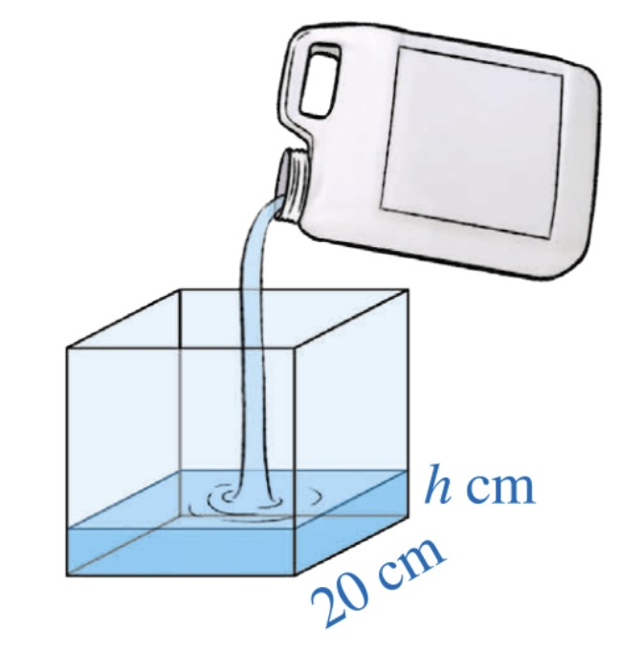
Bài 4. Người ta rót nước từ một can đựng 10 lít nước sang một bể rỗng có dạng hình lập phương với độ dài cạnh 20 cm. Khi mực nước trong bể cao h (cm) thì thể tích nước trong can còn lại là bao nhiêu? Biết rằng 1 lít = 1 dm³.

Slide 53
Giải
Thể tích nước trong can ban đầu là 10 lít.
Thể tích nước trong bể khi mực nước có chiều cao h (cm) là:
20 . 20 . h = 400h (cm³)
Đổi 400h cm³ = 0,4h dm³ = 0,4.h (lít)
Thể tích nước trong bể bằng thể tích nước trong can rót ra nên thể tích nước còn lại trong can là:
10 - 0,4.h (lít)

Slide 54
Bài 5. Bạn Minh cho rằng “Tổng của hai đa thức bậc bốn luôn luôn là đa thức bậc bốn”. Bạn Quân cho rằng “Hiệu của hai đa thức bậc bốn luôn luôn là đa thức bậc bốn”. Hai bạn Minh và Quân nói như vậy có đúng không? Giải thích vì sao.
Giải
Minh và Quân nói như vậy là không đúng.
Tổng hoặc hiệu của hai đa thức bậc bốn có thể không phải là đa thức bậc bốn.

Slide 55
Giải
Chẳng hạn:
$$A(x) = x4 + 1; B(x) = −x4 + x3; C(x) = x4$$
Khi đó
$$A\left(x\right) + B\left(x\right) = x^{4} + 1 + \left(−x^{4} + x^{3}\right) = x^{4} + 1 − x^{4} + x^{3}$$
$= \left(x^{4} − x^{4}\right) + x^{3} + 1 = x^{3} + 1$là đa thức bậc ba.
$$A\left(x\right) − C\left(x\right) = x^{4} + 1 − x^{4}$$
$= \left(x^{4} − x^{4}\right) + 1 = 1$là đa thức bậc không.

Slide 56
HƯỚNG DẪN TỰU HỌC
* Chuẩn bị trước
"Bài 4: Phép nhân đa thức một biến".
* Ghi nhớ
kiến thức trong bài.
* Hoàn thành các bài tập trong SBT.

Slide 57
CẢM ƠN CÁC EM ĐÃ CHÚ Ý LẮNG NGHE BÀI GIẢNG!

